Slide 1
Ray-Marching Based Water Rendering
網媒所 陳卓晗
網媒所 宋焱檳

Slide 2
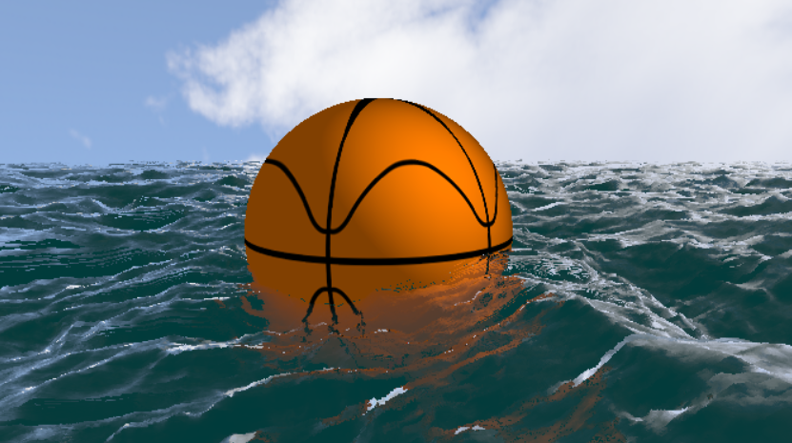

Slide 3
Outline
Water Generation
Ray-Marching
VR
Water Rendering
Result

Slide 4
Outline
Water Generation
Ray-Marching
VR
Water Rendering
Result

Slide 5
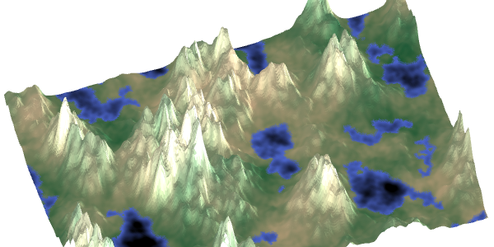
Water Generation
Ridged Multi-fractal Algorithm
Used to generate terrain
Notes:
这个算法一般是用来做地形的

Slide 6
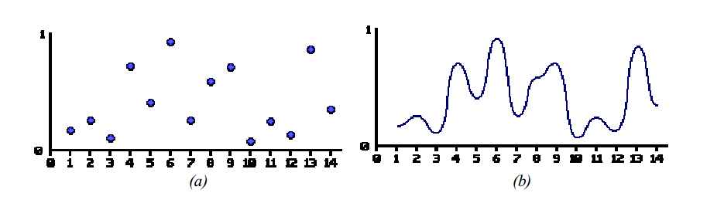
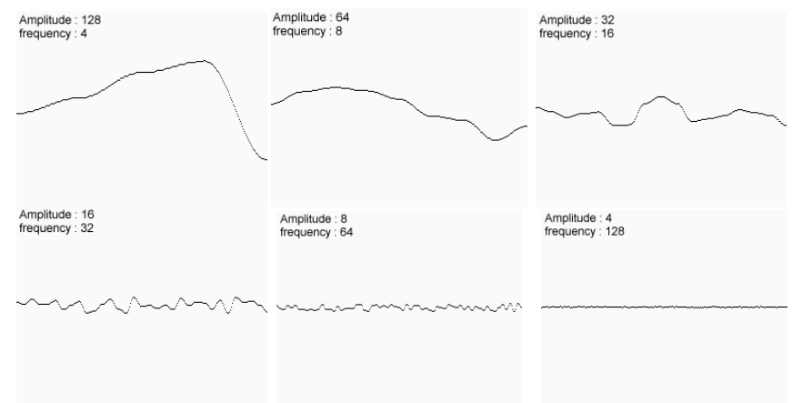
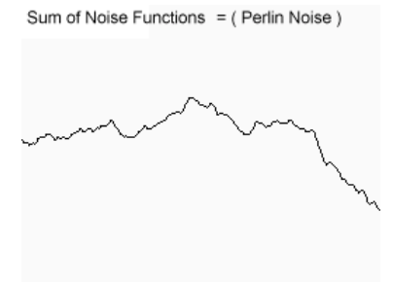
Water Generation
Ridged Multi-fractal Algorithm
Based on Noise function
Generate a height value according to a position
Notes:
它根据noise function，可以根据一个位置来产生随机的值，我们用这个值来当做水面上每个点的高度值

Slide 7
Outline
Water Generation
Ray-Marching
VR
Water Rendering
Result

Slide 8
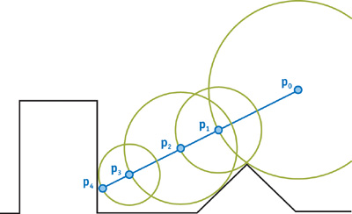
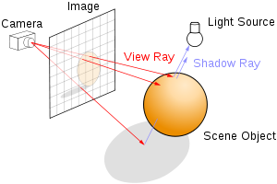
Ray-Marching
Procedural image
Generated in fragment shader
Notes:
Ray marching 其实就是 ray tracing，不同之处在于实作的时候
场景是由程式生成的，而且完全是在fragment shader中生成的
检测hit稍微有点不同但原理

Slide 9

Ray-Marching
Shoot an eye ray from camera
Get the distance between water and ray
Render the point
$$∆h$$
Notes:
以water来做例子的话
下面蓝色的线就是刚刚 multifractal 生成的水面，
光线从摄像机出发计算当前的点和水面高度的距离，
这个距离小于一定的值就判断已经触碰到了水面，计算hit点的 position 和 normal
渲染

Slide 10
Outline
Water Generation
Ray-Marching
VR
Water Rendering
Result

Slide 11
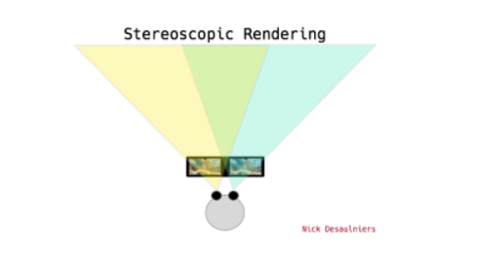
VR
Split the canvas into 2 part
Use different camera position & view matrix
Notes:
把canvas对半分，在 fragment shader 中使用不同的 camera 位置和 viewmatrix 来计算
因为场景完全是由fragment生成的，所以打开 vr 之后 performance 不会变

Slide 12
Outline
Water Generation
Ray-Marching
VR
Water Rendering
Result

Slide 13
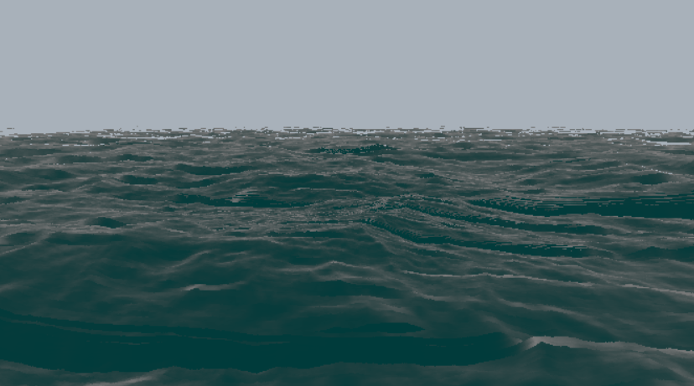
Water Rendering
Water rendering
Notes:
只渲染普通的水面

Slide 14
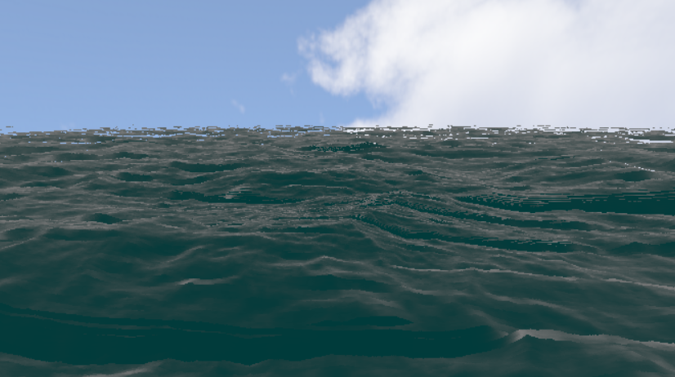
Water Rendering
Water rendering
Skydome
Notes:
加上skydome texture

Slide 15
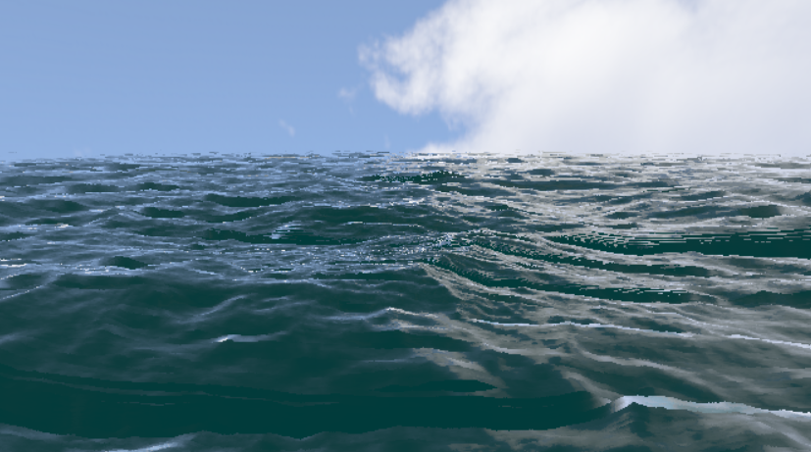
Water Rendering
Water rendering
Skydome
Reflection
Notes:
在水面上加上反射

Slide 16
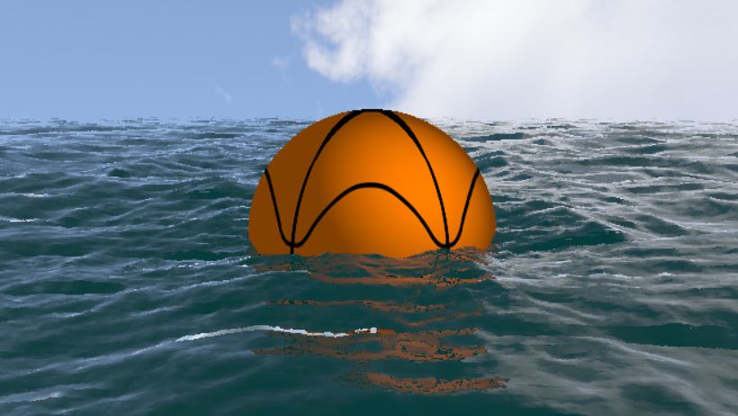
Water Rendering
Water rendering
Skydome
Reflection
Water ball
Notes:
加上一个会随着水波上下起伏的球

Slide 17
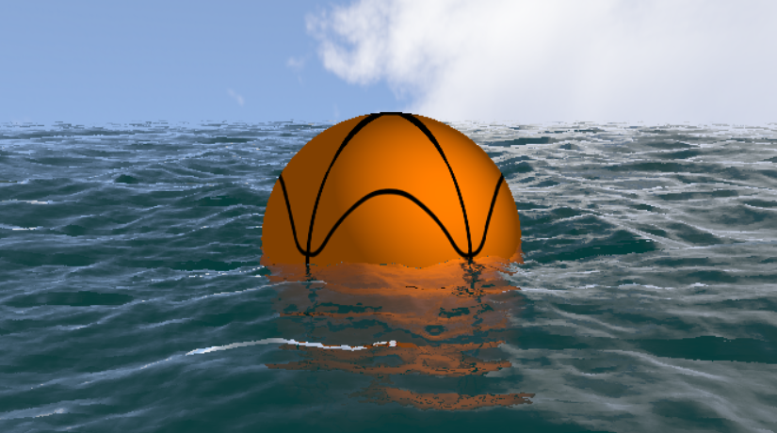
Water Rendering
Water rendering
Skydome
Reflection
Water ball
Refraction
Notes:
加上水的折射

Slide 18
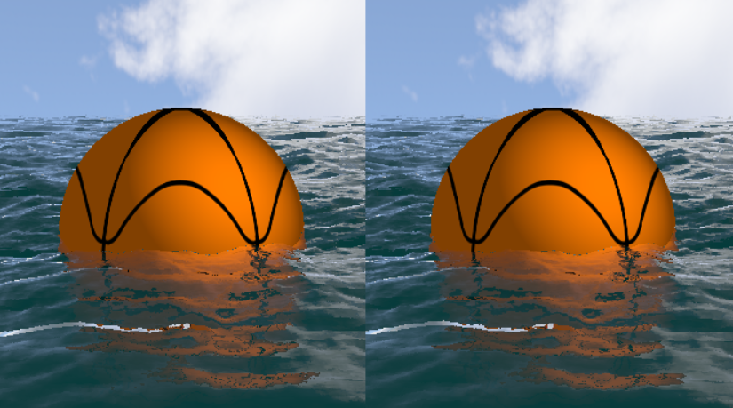
Water Rendering
Water rendering
Skydome
Reflection
Water ball
Refraction
VR
Notes:
这是打开vr的效果

Slide 19
Outline
Water Generation
Ray-Marching
VR
Water Rendering
Result

